Slide 1
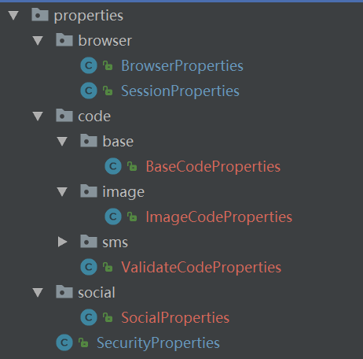
SecurityProperties
SocialProperties
BrowserProperties
ValiateCodeProperties
ImageCodeProperties
SmsCodeProperties
BaseCodeProperties

Slide 2
RememberMe原理
浏览器
UserNamePassword
AuthenticationFilter
RememberMeService
认证请求
认证成功
将Token
写入DB
将Token写入浏览器Cookie
DB
TokenRepository
RememberMe
AuthenticationFilter
查找Token
服务请求
读取Cookie
中Token
UserDetailService

